Slide 1
Ciências Naturais
9ºAno
1º teste do 1º período
2012/2013

Slide 2
SAÚDE INDIVIDUAL E COMUNITÁRIA

Slide 3
Como se avalia o estado de saúde de uma população ?
O estado de saúde de uma população pode ser avaliado através de certos indicadores – indicadores do estado de saúde . Entre os mais utilizados, encontram-se:
- a taxa de mortalidade infantil;
- a esperança média de vida;
- a taxa de doenças infecto-contagiosas;
- a taxa de doenças cardiovasculares;
- a taxa de obesidade.

Slide 4
Que medidas promovem a saúde ?
A melhoria do estado de saúde de uma população pode ser conseguida através de diversas medidas, entre as quais se destacam:
          Os hábitos individuais saudáveis;
          A melhoria das condições de higiene e salubridade;
          O ordenamento do território e qualidade ambiental;
          As campanhas de vacinação;
          Os rastreios;
          As campanhas de sensibilização

Slide 5

TRANSMISSÃO DA VIDA

Slide 6
Quais são as diferenças entre homens e mulheres ?
Na espécie humana, podemos distinguir o homem da mulher pelos:
- carateres sexuais primários – as características dos órgãos que constituem o respetivo sistema reprodutor;
- carateres sexuais secundários - outras características do corpo, para além dos órgãos reprodutores, mais notadas a partir da adolescência.

Slide 7
CARACTERES SEXUAIS SECUNDÁRIOS
HOMEM | MULHER
- Maior estatura e peso | - Menor estatura e peso
- Maior massa muscular e óssea | - Menor massa muscular e óssea
- Bacia mais estreita | - Bacia mais larga
- Barba e abundância de pelos no peito e nos membros | - Ausência de barba e de pelos no peito e menor abundância de pelos nos membros
- Voz mais grave | - Desenvolvimento dos seios
 | - Voz mais aguda

Slide 8
Como é constituído o sistema reprodutor?
Os sistemas reprodutores, masculino e feminino, têm como função a produção de gâmetas ( ou células reprodutoras ) e a criação de condições para que estes se encontrem e possam originar um novo ser.
Os órgãos que constituem os sistemas reprodutores podem ser divididos em quatro grupos:
- gónadas ou glândulas sexuais, responsáveis pela produção de gâmetas e de hormonas sexuais;
- vias genitais, responsáveis pelo transporte dos gâmetas;
- órgãos genitais externos, pénis e vagina;
- glândulas anexas ao sistema reprodutor masculino.

Slide 9
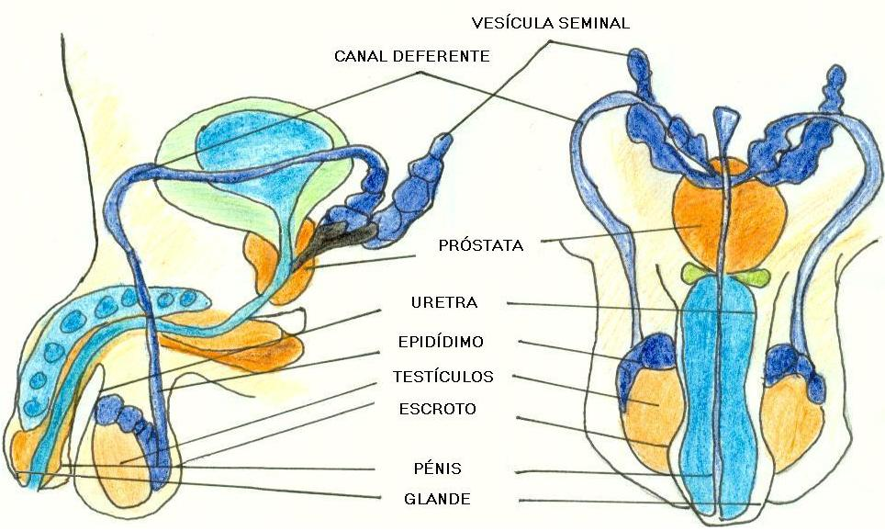
Sistema reprodutor masculino
Gónadas: Produção de gâmetas (Testículos)
Glândulas: Produção de hormonas (Testosterona)
Vias genitais: Produzem ou armazenam gâmetas (Epidídimos, canais deferentes e uretra)
Órgãos externos: Pénis e escroto

Slide 10
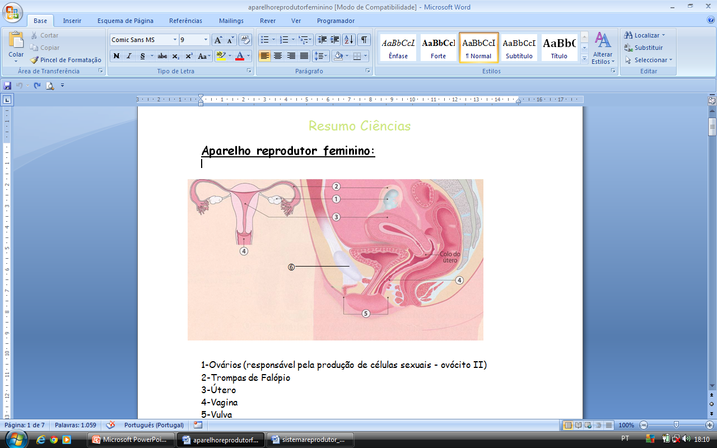
Sistema reprodutor feminino
1-Ovários (responsável pela produção de células sexuais - ovócito II)
2-Trompas de Falópio
3-Útero
4-Vagina
5-Vulva
6-Clítoris

Slide 11
Ciclo ovárico
Pode dividir-se em três fases:
1-Fase Folicular: É a fase inicial do ciclo ovárico e tem a duração aproximada de 14 dias. Os folículos ováricos começam a desenvolver-se. Um dos folículos completa o desenvolvimento produzindo um óvulo.
2-Ovulação: Corresponde à libertação do óvulo do folículo. Ao 14º dia, o folículo rompe-se, à superfície do ovário, dando-se a libertação, do óvulo imaturo, que vai ser recolhido pelo pavilhão da trompa de Falópio e encaminhado para o útero.
3-Fase corpo amarelo: após a saída do óvulo as restantes células do folículo, formam uma estrutura amarela denominada corpo amarelo. Se não houver fecundação, o corpo amarelo degenera. No caso de haver fecundação, mantém-se no ovário cerca de três a quatro meses.

Slide 12
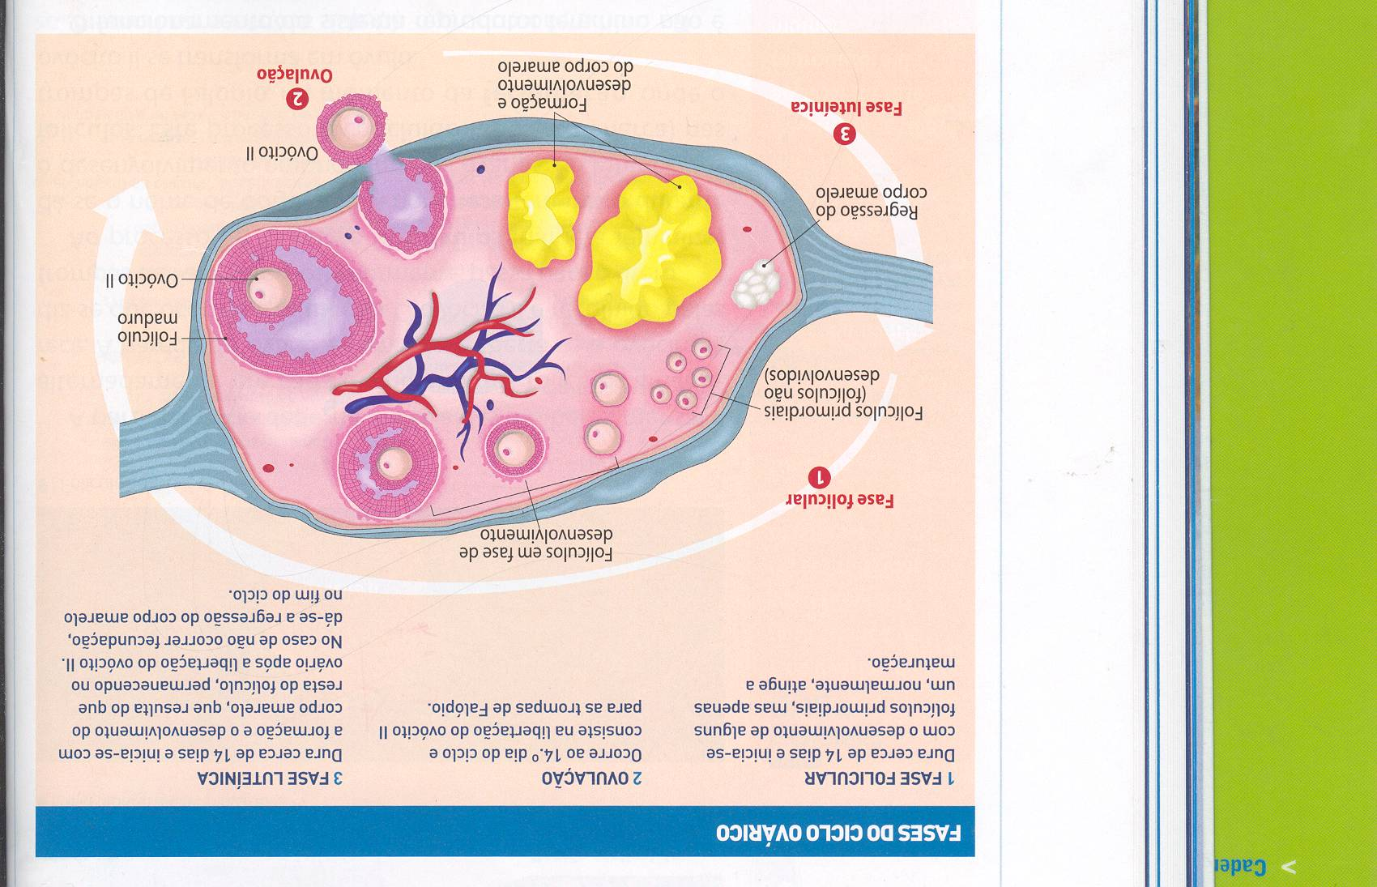

Slide 13
Ciclo Uterino
Ocorre paralelamente às transformações sofridas no ovário em grande parte porque as hormonas produzidas pelo ovário (estrógenio e progesterona) na fase folicular regulam as alterações ocorridas no útero.
A sua principal finalidade é a preparação da camada mais interna do útero, o endométrio para a chegada do óvulo.

Slide 14
Pode também dividir-se em três fases, sendo a:
1ª A Fase Menstrual ou menstruação: Caso não haja fecundação, o endométrio entra numa fase de descamação acompanhada de hemorragias, devido ao rompimento dos vasos sanguíneos que se tinham desenvolvido. O produto da descamação e a respetiva hemorragia saem através da vagina a isto dá-se o nome de menstruação.
Esta fase dura geralmente 4 a 5 dias.
2ª A Fase Proliferativa: O endométrio inicia o aumento da espessura, através da proliferação de células, e os vasos sanguíneos reconstituem-se.
3ª A Fase secretora: É a fase em que se verifica o maior desenvolvimento do endométrio, acompanhado pelo desenvolvimento de numerosas glândulas, preparando o útero para a receção do embrião no final desta fase. A parede de uterina atinge a sua máxima espessura.

Slide 15
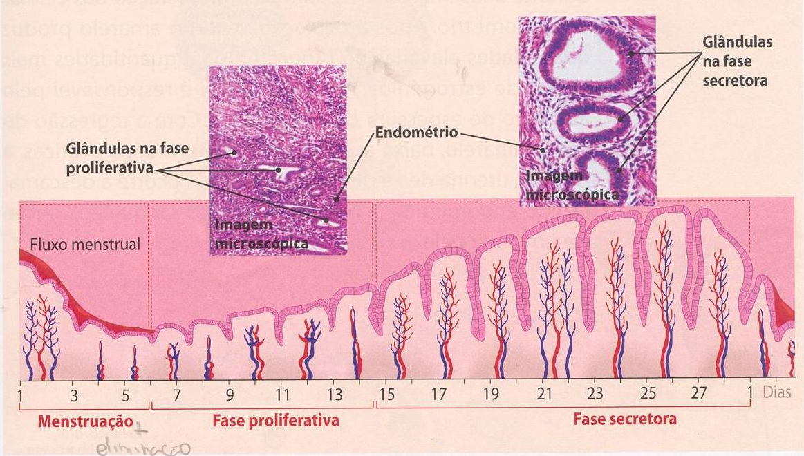

Slide 16
Em resumo:
CICLO SEXUAL
compreende
Ciclo ovárico
Ciclo uterino
Fase Folicular
Ovulação
Fase Luteínica
Fase Menstrual
Fase Proliferativa
Fase Secretora

Slide 17
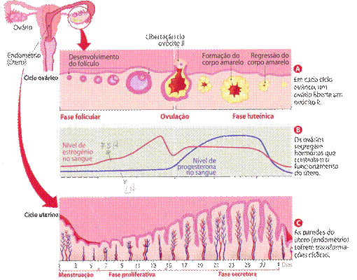

Slide 18
FIM

